Slide 1
Урок 3. Примите участие в дискуссии (упр.11 стр.40).
Lingua e linguistica russa
Elena Nediakina

Slide 2
Готовимся к дискуссии (стр.39).
Как выразить полное согласие
Я согласен с вами.
У меня такое же мнение.
Вы правы, я тоже так думаю.
Я поддерживаю вашу точку зрения.
Я разделяю эту точку зрения.
Я хотел бы присоединиться к мнению коллеги о …
Хочу поддержать мнение коллеги.
Моя позиция по этому вопросу (полностью) совпадает с вашей.
Прочитайте вопросы упр.11 на стр.40 и попробуйте на них ответить.

Slide 3
Дополнительные материалы к вопросам (упр.11 стр.40). Международное высшее образование / №96 / Мобильность и интернационализация.
Италия: утечка мозгов или циркуляция умов?
Шанталь Сен-Бланка
Шанталь Сен-Бланка — в прошлом доцент социологии Падуанского университета, Италия. E-mail: chantal.saint-blancat@unipd.it.
Для ученых мобильность всегда представлялась целесообразной, поскольку наука не знает границ. В последние годы по мере информационной глобализации международная мобильность ученых набрала обороты. Хрестоматийный пример тому — современная Европа. Политика ЕС последнего десятилетия была во многом направлена на развитие и поддержку научной и образовательной мобильности, что стало возможным благодаря стипендиальной программе Мари Кюри и программе исследовательских грантов Европейского совета по научным исследованиям. Впрочем, циркуляция мозгов подразумевает суровую конкуренцию, и существует риск концентрации «светлых умов» в таких странах, как Германия или Великобритания, уделяющих много внимания и ресурсов поддержке науки, в ущерб другим государствам, например Греции, Испании или Италии. В условиях свободного рынка труда в ЕС запросто может сложиться ситуация, когда мозги просто перетекают из одних стран в другие. В этой связи особенно интересен случай Италии. Последние данные показывают, что ученые уезжают из Италии, мало кто из них возвращается на родину, и к тому же, в отличие от других стран, Италия не может рассчитывать на приток иностранных ученых, которые бы заменили собой уехавших.
Исследование, проведенное в сентябре 2013-го — июле 2015 года при финансовой поддержке Падуанского университета, проливает свет на различные аспекты такого многогранного феномена, как научная мобильность, и дает примеры, иллюстрирующие существующие

Slide 4
Италия: утечка мозгов или циркуляция умов? Часть 2.
теоретические данные об утечке мозгов и циркуляции умов. В основе этого исследования — 83 интервью с итальянскими учеными (математиками, инженерами и физиками), работающими в Европе, и результаты проводившегося позже онлайн-опроса, разосланного 2420 итальянским ученым (из которых откликнулось 528 человек). Данное исследование было нацелено на выявление причин, почему итальянские ученые уезжают за границу и, как правило, не возвращаются, а также на изучение их личного и профессионального опыта. Выборка уравновешена по полу, научной дисциплине и профессиональному статусу.
Респонденты вспоминают свой карьерный путь
Причины, по которым ученые уезжают из Италии, не зависят от пола или научной дисциплины. Большинство респондентов говорили, что никогда не планировали уехать навсегда, они просто воспользовались возможностью поработать за границей и набраться опыта, многие из них не видели для себя карьерных перспектив в Италии. Большинство респондентов уехало из Италии в молодом возрасте (в среднем — в 30 лет), в начале карьерного пути. Анализ показывает, что отъезд зачастую оказывается результатом случайных обстоятельств и что он связан с готовностью рисковать или даже с некоторой наивностью. За рубежом итальянские ученые находят именно то, чего хотели и не могли получить на родине: они переезжают в страны, где ценят науку; в общества, где наличие степени PhD действительно что-то значит и помогает построить успешную карьеру, получить более высокую зарплату и международное признание. По большому счету, ученые жаждут признания. Безусловно, их достижения и ощущение самореализации играют определяющую роль в том, почему они остаются за рубежом и не возвращаются на родину. Почти все респонденты говорили, что важно признание их профессиональной компетентности, которое они получают в других европейских странах, и высокая степень автономии при разработке собственных проектов.

Slide 5
Италия: утечка мозгов или циркуляция умов? Часть 3.
Как подчеркнул один респондент, «одно дело — просто найти какую-нибудь работенку, другое — устроиться туда, где тебя ценят за твои исследовательские качества или за высокий профессионализм».
Когда респондентов просили дать определение понятию «утечка мозгов», то 90% отметили, что не считают себя частью этого явления. Они предпочитают говорить об «асимметричном обмене талантами», тем самым подчеркивая, что Италии не удалось превратить утечку мозгов в циркуляцию умов, как это случилось в Германии. Респонденты также описывали потенциальные стратегии того, как Италия могла бы превратить потерю в ресурс.
Все ученые, с которыми было проведено интервью, признают, что Италия дала им первоклассное образование. Половина респондентов считает, что для улучшения итальянской системы высшего образования стоило бы разработать программу по привлечению в страну иностранных ученых. По мнению респондентов, логика циркуляции умов создает возможности для сотрудничества. В этом смысле наилучшим решением было бы даже не пытаться вернуть итальянских ученых на родину, а привлекать итальянских ученых из-за рубежа в качестве медиаторов.
Одним из самых важных результатов исследования стал тот факт, что, хотя ученые-эмигранты готовы стать для Италии ресурсом, они не считают, что Италия видит в них ресурс. Один из респондентов в связи с этим сказал: «Мы, живущие за границей, обладаем уникальной ценностью… потому что мы своего рода антенна, которая может улавливать все, что происходит за пределами Италии… Нужно предпринять один простой первый шаг и создать сеть контактов. И что касается меня, я готов отблагодарить мою страну за то, что она мне дала… Но пока мне не удалось найти способ, как это можно сделать».

Slide 6
Утечка мозгов: вот какие страны предлагают лучшие возможности для молодых эмигрантов. 27 мая 2022, Габриэлла Бруски
https://www.firstonline.info/ru/cervelli-in-fuga-ecco-quali-paesi-offrono-le-migliori-opportunita-per-i-giovani-expat/
За границей проживает 5 миллионов итальянцев по данным Aire (Aire - агентство, в котором регистрируются итальянцы, постоянно проживающие за границей). Blacktower Group подготовила рейтинг лучших и худших стран для жизни. Италия в числе последних.
Имея на выбор 193 страны мира, с самым разнообразным образом жизни и культурой, найти идеальное место для переезда может быть непросто.
Группа финансового управления Блэктауэр разработала рейтинг лучших и худших стран для экспатов, используя такие данные, как мировой рейтинг счастья, среднемесячная чистая заработная плата, стоимость жизни, цена на недвижимость по отношению к доходу, качество медицинского обслуживания, глобальный уровень мира.
Страна номер один для экспатов – Швейцария – с высокой среднемесячной зарплатой, что делает её отличным вариантом для тех, кто ищет новую страну для проживания.
Северные страны - Дания, Исландия, Норвегия и Финляндия - входят в первую десятку, несмотря на то, что экспатам приходится иметь дело с холодной погодой.
Англия занимает 18-е место, даже если она оказывается одной из любимых стран для итальянцев (почти полмиллиона итальянских экспатов по данным Айре живут в Великобритании).

Slide 7
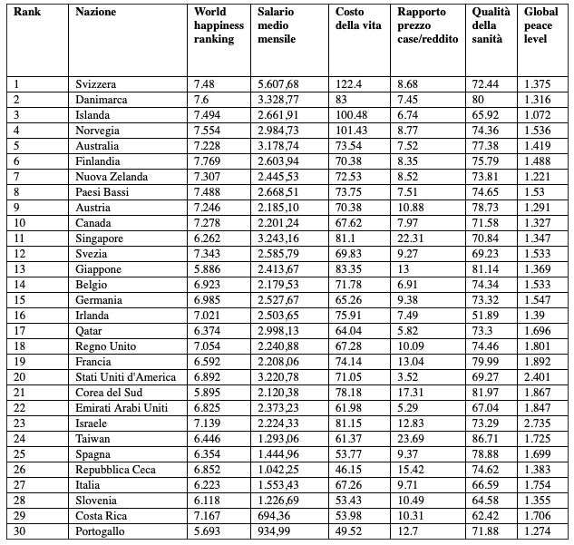
Италия находится в конце списка вместе с Португалией и Испанией.

Slide 8
Утечка мозгов на юг Италии. Видео.
https://ru.euronews.com/2021/04/15/south-italy
Репортаж Джорджи Орланди
Опубликовано 15/04/2021
Работа без стресса и более дешёвая стоимость жизни - вот некоторые из преимуществ, которые открыли многие итальянцы, решившие вернуться во время пандемии в свои родные места и работать оттуда во время пандемии.
Чрезвычайная ситуация в области здравоохранения делает юг Италии более привлекательным местом не только для итальянцев. Ассоциация South Working, консультирующая компании и местные органы власти, создала сеть южных городов, оснащённых быстрым подключением к Интернету и площадками для совместной работы для вернувшихся профессионалов.
Попробуйте ещё раз ответить на вопросы из упр.11 стр.40, используя полученную информацию.
Для ответа на вопрос 4 (упр.11 стр.40) самостоятельно НАЙДИТЕ информацию в итальянском Интернете.

